Slide 1
Pflege ist Vertrauenssache
Leistungsrechtliche Informationen zum SGB XI
Birgit Körtge
Teamleiterin Pflegeberatung, AOK PLUS
02. November 2021

Slide 2



Agenda
1
3
Grundlagen der
Pflegeversicherung
Bewertung der
Pflegebedürftigkeit
Leistungen der
Pflegeversicherung

Slide 3
1
Grundlagen der Pflegeversicherung

Slide 4

Pflegeversicherung
Soziale Pflege eine Grundsicherung in Form von unterstützenden Hilfeleistungen.
Eigenleistungen der Versicherten sind notwendig.

Slide 5

Begriff der Pflegebedürftigkeit
Pflegebedürftig im Sinne des Gesetzes sind Menschen, die
gesundheitlich bedingte Beeinträchtigungen der Selbstständigkeit oder der Fähigkeit aufweisen und deshalb der Hilfe durch andere bedürfen.
ihre körperlichen, kognitiven oder psychischen Beeinträchtigungen oder gesundheitlich bedingten Belastungen nicht selbstständig kompensieren oder bewältigen können.
Die Pflegebedürftigkeit muss auf Dauer, voraussichtlich für mindestens 6 Monate und mit einem Mindestschweregrad bestehen.
Weitere Aspekte bei der Begutachtung: beispielsweise kommunikative Fähigkeiten oder die Gestaltung des Alltagslebens und sozialer Kontakte bessere Bewertung des Einzelfalles.

Slide 6
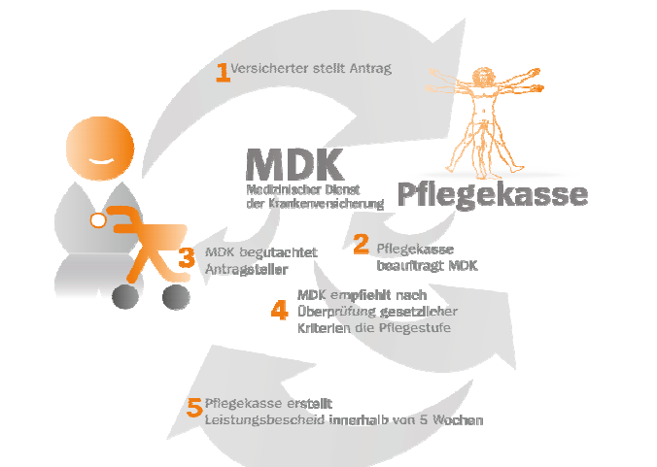
Vom Antrag bis zur Leistung

Slide 7
2
Bewertung der Pflegebedürftigkeit

Slide 8
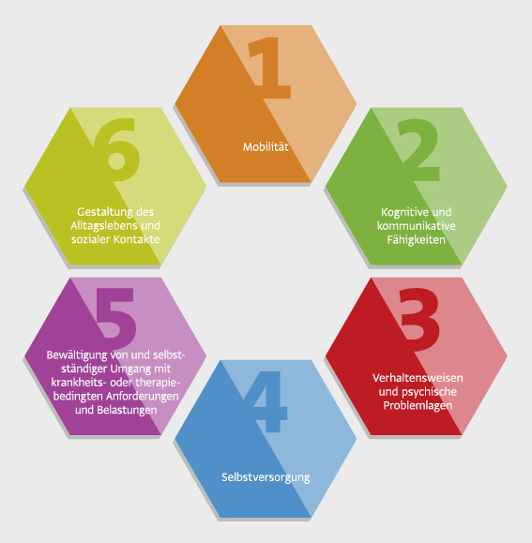
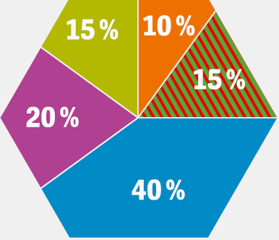
Bewertungssystematik
Körper, Psyche, soziales Umfeld – das neue Begutachtungsinstrument erfasst den Menschen als Ganzes.
Der Gutachter bewertet in allen Bereichen/Modulen, wie selbstständig der Pflegebedürftige die jeweiligen Aktivitäten umsetzen kann
6 Module, verschieden gewichtet fügen sich zu einem Gesamtbild zusammen – dem Pflegegrad.
Einstufung erfolgt in 5 Pflegegraden.
Notes:
Der Hilfebedarf orientiert sich nicht mehr an den Pflegeminuten, sondern an den noch vorhandenen Fähigkeiten des Menschen. Maßstab ist der Grad der Selbstständigkeit.
Der Mensch und seine Fähigkeiten steht im Mittelpunkt. Es geht um die Frage: Was kann der Mensch noch allein und wobei benötigt er Unterstützung?
Der Fokus liegt auf den verbleibenden Ressourcen. Fördern, erhalten, verbessern, vermeiden.
1 Mobilität: Wie selbstständig ist jemand bei der Fortbewegung über kurze Strecken und beim Wechsel seiner Körperlage.
2 Kognitive und kommunikative Fähigkeiten: Erinnerungs-, Orientierungs- und Urteilsvermögen, sowie die Fähigkeit zur Kommunikation.
3 Verhaltensweisen: z.B. selbstgefährdendes Verhalten, Panikattacken, Wahnvorstellungen.
4 Selbstversorgung: Bei der Körperpflege, Anziehen, Essen, Trinken.
5 Umgang mit krankheitsspez. Anforderungen: Wie geht er mit Belastungen um, wie z.B. Medis regelmäßig nehmen, wie kann er mit Hilfsmitteln oder Kompressionsstrümpfen umgehen.
6 Gestaltung des Alltags: Wie kommt er im Alltag noch allein zurecht? Zeit einteilen, Aktivitäten planen oder soziale Kontakte pflegen.
Die Module sind verschieden gewichtet und fließen entsprechend der Gewichtung in die Berechnung des Gesamtergebnisses ein.

Slide 9
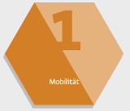
Bewertungssystematik
Modul 1 - Mobilität
1.1 Positionswechsel im Bett Mobilität
1.2 Halten einer stabilen Sitzposition
1.3 Umsetzen
Wie selbstständig kann der Mensch
eine Haltung einnehmen
eine Haltung wechseln
sich fortbewegen?
Zu beurteilen sind Aspekte wie Körperkraft, Balance und Koordination.
g
Gewichtung:
10%
1.4 Fortbewegen innerhalb des Wohnbereiches
1.5 Treppensteigen
Selbst-
ständig0
Überwiegend
selbstständig0
Überwiegend
unselbstständig0
Unselbst-
ständig0
0
1
2
3
Gesamtpunktzahl max. 15
gewichtete Punktzahl max. 10

Slide 10

Bewertungssystematik
Modul 2 – Kognitive und kommunikative Fähigkeiten
2.1 Erkennen von Personen aus dem näheren Umfeld
2.2 Örtliche Orientierung
2.3 Zeitliche Orientierung
Wie gut kann der Mensch sich im Alltag
orientieren und beteiligen
örtlich und zeitlich zurechtfinden
Entscheidungen treffen und steuern?
Zu beurteilen sind kognitive Funktionen Aktivitäten, nicht die motorische Umsetzung.
g
Gewichtung:
15%
2.4 [...]
2.10 Verstehen von Aufforderungen
2.11 Beteiligen an einem Gespräch
Fähigkeiten
vorhanden
Fähigkeiten
größtenteils
vorhanden
Fähigkeiten
in geringem
Maße vorhanden
Fähigkeiten
nicht vorhanden
0
1
2
3
Gesamtpunktzahl max. 33
gewichtete Punktzahl max. 15
Notes:
GEWICHTUNG
Für die Module 2 und 3 gilt:
In die Berechnung des Pflegegrades fließt nur eines der beiden Module ein – und zwar das mit der höchsten Punktzahl.
2.5 Steuern von mehrschrittigen Alltagshandlungen
2.6 Treffen von Entscheidungen im Alltag
2.7 Verstehen von Sachverhalten und Informationen
2.8 Erkennen von Risiken und Gefahren
2.9 Mitteilen von elementaren Bedürfnissen

Slide 11

Bewertungssystematik
Modul 3 – Verhaltensweisen und psychische Problemlagen
3.1 Motorisch geprägte Verhaltensauffälligkeiten
3.2 Nächtliche Unruhe
3.3 Selbstschädigendes und autoaggressives Verhalten
In welchem Maße kann der Mensch sein Verhalten noch steuern?
Zu beurteilen sind Aspekte wie
motorische und soziale Auffälligkeiten
verbale und physische Aggression
Ängste und Depression
g
Gewichtung:
15%
3.4 [...]
3.9 Wahnvorstellungen
3.11 [...]
3.13 Sonstige pflegerelevante inadäquate Handlungen
Nie, sehr
selten
selten
häufig
täglich
0
1
3
5
Gesamtpunktzahl max. 65
gewichtete Punktzahl max. 15
Notes:
GEWICHTUNG
Für die Module 2 und 3 gilt:
In die Berechnung des Pflegegrades fließt nur eines der beiden Module ein – und zwar das mit der höchsten Punktzahl.
3.4 Beschädigung von Gegenständen
3.5 Physisch aggressives Verhalten gegenüber anderen Personen
3.6 Verbale Aggression
3.7 Andere pflegerelevante vokale Auffälligkeiten
3.11 Antriebslosigkeit bei depressiver Stimmungslage
3.12 Sozial inadäquate Verhaltensweisen

Slide 12

Bewertungssystematik
Modul 4 – Selbstversorgung
4.1 Waschen des vorderen Körpers
4.2 Körperpflege im Bereich des Kopfes
4.3 [...]
Wie selbstständig kann sich der Mensch im Alltag noch versorgen?
Zu beurteilen sind Aspekte wie
Körperpflege
Essen und Trinken
Toilettengänge
g
Gewichtung:
40%
4.6 An- und Auskleiden des Unterkörpers
4.7 Mundgerechtes Zubereiten der Nahrung/ Eingießen von Getränken
4.8 Essen
4.9 [...]
Selbst-
ständig0
Überwiegend
selbstständig0
Überwiegend
unselbstständig0
Unselbst-
ständig0
0
1
2
3
Gesamtpunktzahl max. 54
gewichtete Punktzahl max. 40
Notes:
4.3 Waschen des Intimbereichs
4.4 Duschen und Baden einschließlich Waschen der Haare
4.5 An- und Auskleiden des Oberkörpers
4.11 Bewältigen der Folgen einer Harninkontinenz und Umgang mit Dauerkatheter und Urostoma
4.12 Bewältigen der Folgen einer Stuhlinkontinenz und Umgang mit Stoma
4.13 Ernährung parenteral oder über Sonde
Dem Modul ist eine Kurzbefragung zu Sondenernährung, parenteraler Ernährung, Blasen- und Darmkontrolle vorgeschaltet. Nur wenn hier etwas im bestimmten Maße zutrifft, kommen die Kriterien 4.11 bis 4.13 zum Tragen. 4.13 wird nach Häufigkeit bewertet.
Für die Kriterien 4.8 bis 4.10 gelten höhere Punktzahlen als 3.

Slide 13

Bewertungssystematik
Modul 5 – Krankheits- und therapiebedingte Anforderungen
5.1 Medikation
5.2 [...]
5.8 Verbandwechsel und Wundversorgung
Wie aufwendig und belastend ist der Umgang mit Krankheit und Therapie etwa durch?
Medikation, Injektion, Messung
Umgang mit künstlichem Darmausgang
Technikintensive Maßnahmen wie Beatmung
g
Gewichtung:
20%
5.9 [...]
5.13 Arztbesuche
5.14 Besuche medizinischer Einrichtungen (> 3 Stunden)
5.15 [...]
Selten
ein– bis zweimal
täglich0
vier– bis achtmal
täglich0
Mehr als
achtmal
täglich0
0
1
2
3
Gesamtpunktzahl max. 15
gewichtete Punktzahl max. 20
Notes:
Zu beurteilen ist, wie oft ärztlich angeordnete Maßnahmen über längere Zeit nötig sind, wie zeitintensiv sie sind und ob der Mensch sie selbstständig ausführen kann.
Bei den 16 Kriterien dieses Moduls geht es um die Frage, wie oft eine Maßnahme für voraussichtlich mindestens sechs Monate nötig ist – und ob der Betroffene sie selbstständig ausführen kann.
Weil die Belastung durch Krankheit und Therapie sehr unterschiedlich sein kann, werden in diesem Modul die Kriterien unterschiedlich stark durch die Punkte gewichtet – die Medikamentengabe wird beispielsweise viel geringer bewertet als eine Beatmung zu Hause.
Zum Vergleich:
2 Punkte für Medigabe und 1x wöchentlich Physiotherapie.
60 Punkte müsste der Patient beatmet werden (enormer personale Aufwand)
5.3 Versorgung intravenöser Zugänge (Port)
5.4 Absaugen und Sauerstoffgabe
5.5 Einreibungen sowie Kälte und Wärmeanwendungen
5.9 Versorgung mit Stoma
5.10 Regelmäßige Einmalkatheterisierung und Nutzung von Abführmethoden
5.11 Therapiemaßnahmen in häuslicher Umgebung
5.12 Zeit- und technikintensive Maßnahmen in häuslicher Umgebung
5.15 Zeitlich ausgedehnte Besuche medizinischer oder therapeutischer Einrichtungen (länger als drei Stunden)

Slide 14

Bewertungssystematik
Modul 6 – Gestaltung des Alltagsleben und sozialer Kontakte
6.1 Gestaltung des Tagesablaufs und Anpassung an Veränderungen
6.2 Ruhen und Schlafen
6.3 Sich Beschäftigen
Wie selbstständig kann der Mensch seinen Alltag gestalten und Kontakte pflege?
Zu beurteilen sind Aspekte wie
Tagesablauf gestalten
sich beschäftigen
Aktivitäten planen
Kontakte pflegen.
g
Gewichtung:
15%
6.4 Vornehmen von in die Zukunft gerichtete Planungen
6.5 Interaktion mit Personen im direkten Kontakt
6.6 Kontaktpflege zu Personen außerhalt des direkten Umfelds
Selbst-
ständig0
Überwiegend
selbstständig0
Überwiegend
unselbstständig0
Unselbst-
ständig0
0
1
2
3
Gesamtpunktzahl max. 18
gewichtete Punktzahl max. 15
Notes:
Vollkommen unselbstständig (3) wäre ein Versicherter erst dann, wenn er sich überhaupt nicht mehr beteiligen könnte, etwa nur noch ins Leere starrte.
Jemand ist unselbstständig, wenn er die Aktivität in der Regel nicht selbstständig ausführen beziehungsweise steuern kann, auch nicht in Teilen. Es sind kaum oder keine Ressourcen mehr vorhanden. Ständige Motivation, Anleitung und Beaufsichtigung reichen nicht aus. Die Pflegeperson muss alle oder nahezu alle Handlungen anstelle des Pflegebedürftigen übernehmen. Eine minimale Beteiligung des Pflegebedürftigen ist nicht zu berücksichtigen.

Slide 15

Bewertungssystematik
Modul 7 - Außerhäusliche Aktivitäten
Modul 8 - Haushaltsführung
2 weitere Bereiche „Außerhäusliche Aktivitäten“ und „Haushaltsführung“
Sie fließen nicht in die Berechnung des Pflegegrades mit ein.
Aber: Ableitung für die Pflegeplanung und -beratung, den Hilfebedarf anzupassen und die Pflege besser zu planen.

Slide 16
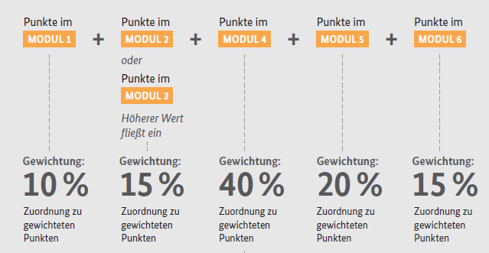
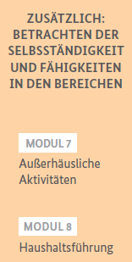
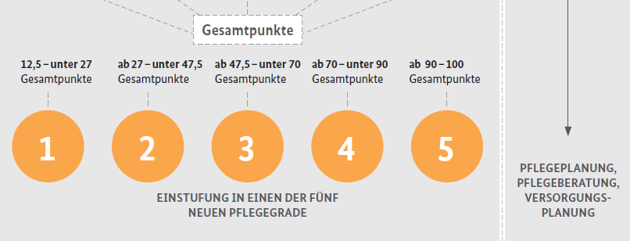
Bewertungssystematik
Notes:
Für jedes Kriterium werden verschiedene Punktwerte vergeben, die am Ende eines jeden Moduls zusammengezählt werden und so den Summenwert des Moduls ergaben.
Damit die sechs Module mit der gewünschten Prozentgewichtung in die Berechnung des Pflegegrades einfließen, musste der Summenwert aus jedem Modul zusätzlich noch nach gesetzlichen Vorgaben gewichtet werden.
Das geschieht mithilfe einer festgelegten Tabelle, aus der man ablesen kann, welche gewichteten Punkte welchen Summen zugeordnet sind.
Aus der Summe der gewichteten Punkte resultierte der Pflegegrad.

Slide 17
3
Leistungen der Pflegeversicherung

Slide 18

Ambulante Leistungsarten
Pflegegeld
Sachleistung
Kombinationsleistung
Entlastungsbetrag
Tages- und Nachtpflege
Verhinderungspflege
Kurzzeitpflege
Leistungen zum Wohnumfeld

Slide 19
Pflegegeld
Für selbstbeschaffte Pflegehilfe (z.B. Angehörige, Nachbarn).
Keine gewerbliche Pflege.
 | Höhe des Pflegegeld
Pflegegrad 1 | 0 €
Pflegegrad 2 | 316 €
Pflegegrad 3 | 545 €
Pflegegrad 4 | 728 €
Pflegegrad 5 | 901 €

Slide 20
Sachleistungen
Wird durch den Pflegedienst erbracht.
 | Höhe der Sachleistungen
Pflegegrad 1 | 0 €
Pflegegrad 2 | 689 €
Pflegegrad 3 | 1.298 €
Pflegegrad 4 | 1.612 €
Pflegegrad 5 | 1.995 €

Slide 21

Kombinationsleistung
Wird die Sachleistung nicht ausgeschöpft, hat der Pflegebedürftige Anspruch auf anteiliges Pflegegeld.

Slide 22

Entlastungsbetrag
Für alle Pflegebedürftigen stehen zur Betreuung, Beaufsichtigung und Entlastung monatlich 125 € zur Verfügung.
Diese Leistung dient der Entlastung der Pflegeperson und wird durch einen zugelassenen Anbieter erbracht.
In Sachsen seit 30. Dezember 2013: Nachbarschaftshilfe.

Slide 23
Tages- und Nachtpflege
Tages- und Nachtpflege
Dient der Entlastung der Pflegeperson.
Erbringung in einer teilstationären Einrichtung.
Ablauf für den Pflegebedürftigen:
Beförderung von der Wohnung zur Einrichtung.
Soziale Betreuung, Beaufsichtigung und Beschäftigung.
Erbringung von Pflegeleistungen.
Tagesstruktur.
Feste Mahlzeiten.
Beförderung von der Einrichtung zur Wohnung.
Kostenerstattung in Höhe der Pflegesachleistungen + zusätzlich 100 % der ambulanten Leistungen.
Anspruch nur für Pflegegrad 2 – 5.

Slide 24
Verhinderungs- und Kurzzeitpflege
Verhinderungspflege
Pflegeperson ist verhindert.
Maximal 6 Wochen je Kalenderjahr.
Leistungshöhe: maximal 1.612 € je Kalenderjahr.
Erhöhung auf bis zu 2.418 € bei noch nicht in Anspruch genommenen Mitteln der Kurzzeitpflege.
Pflege muss mindestens 6 Monate in der häuslichen Umgebung erbracht worden sein.
Kann im ambulanten und stationären Bereich erbracht werden.
Auch stundenweise Verhinderungspflege ist möglich.
Anspruch nur für Pflegegrad 2 – 5.

Slide 25
Verhinderungs- und Kurzzeitpflege
Kurzzeitpflege
Die häusliche Pflege ist vorrübergehend nicht möglich.
Maximal 8 Wochen je Kalenderjahr.
Leistungshöhe: maximal 1.612 € je Kalenderjahr.
Erhöhung auf bis zu 3.224 € bei noch nicht in Anspruch genommenen Mitteln der Verhinderungspflege.
Muss in einer stationären Kurzzeitpflegeeinrichtung erbracht werden.
Eigenleistungen für Unterkunft und Verpflegung sind selbst zu erbringen.
Anspruch nur Pflegegrad 2 – 5.

Slide 26
Leistungen zum Wohnumfeld
Wohnumfeldverbessernde Maßnahmen
Grundsätzlich kann der Zuschuss einmalig bis zu 4.000 € bewilligt werden, wenn:
die häusliche Pflege überhaupt erst ermöglicht wird,
die häusliche Pflege erheblich erleichtert wird,
eine möglichst selbstständige Lebensführung des Pflegebedürftigen wiederhergestellt wird, also die Abhängigkeit von der Pflegekraft verringert wird.
Voraussetzung ist ein bestehender Pflegegrad.

Slide 27

Stationäre Leistungsarten
Vollstationäre Pflegeleistungen

Slide 28
Vollstationäre Leistungen
Die häusliche Pflege ist nicht mehr möglich.
Der Pflegebedürftige muss Eigenleistungen erbringen.
 | Höhe der vollstationären Leistungen
Pflegegrad 1 | 125 €
Pflegegrad 2 | 770 €
Pflegegrad 3 | 1.262 €
Pflegegrad 4 | 1.775 €
Pflegegrad 5 | 2.005 €

Slide 29

Wissenswertes
Pflegeberatung
Pflegekurse
Zum Verbrauch bestimmte Pflegehilfsmittel
Ambulant betreute Wohngruppen
Gesetz zur Vereinbarkeit von Familie, Pflege und Beruf

Slide 30
Pflegeberatung bei der AOK PLUS
Auf Ihren Wunsch kommen wir zu Ihnen nach Hause. Wir beraten und unterstützen Sie bei allen Fragen rund um die Pflege.
Das Gespräch findet gern auch gemeinsam mit den Angehörigen statt.
Wir helfen Ihnen:
Bei der Antragstellung
Bei Kontaktaufnahme zu Dritten (z.B. Pflegedienst, Sozialamt)
Sicherstellung der Versorgung
Wir arbeiten kostenfrei und neutral für Sie.

Slide 31
Pflegeberatung bei der AOK PLUS
Wir betrachten mit Ihnen die gesamte Versorgungssituation.
Beratungsschwerpunkte:
Allgemeine Pflegeberatung.
Beratung zum Wohnumfeld.
Sicherstellung der Pflegesituation.
Entlastung der Pflegeperson.
Bei Akutsituationen.
Wir arbeiten kostenfrei und neutral für Sie.

Slide 32
Pflegeberatung bei der AOK PLUS
Unsere Pflegeberater:
sind Fachkräfte in der Krankenpflege und Sozialarbeit.
sind qualifizierte Case Manager (DGCC).
sind als persönlicher Ansprechpartner für ihr jeweiliges Wohngebiet erreichbar.
kennen alle Anbieter von Hilfe- und Unterstützungsmöglichkeiten in ihrem Wohngebiet.
Kontakt zum Pflegeberatung: Filiale, Servicetelefon, Internet: https://plus.aok.de/inhalt/pflegeberatersuche/
Wir arbeiten kostenfrei und neutral für Sie.

Slide 33

Pflegekurse
Allgemeine Kurse und spezielle Demenzkurse.
Richtet sich an Angehörige, aber auch Interessierte.
Dienen der Unterstützung in der schwierigen Situation.
Weitere Informationen erhalten Sie bei Ihrer AOK PLUS.

Slide 34

Zum Verbrauch bestimmte Pflegehilfsmittel
Kostenübernahme von monatlich bis zu 40 € für zum Verbrauch bestimmte Pflegehilfsmittel.
Das sind:
Einmalhandschuhe, Fingerlinge
Bettschutzeinlagen
Mundschutz, Schutzschürzen
Desinfektionsmittel

Slide 35
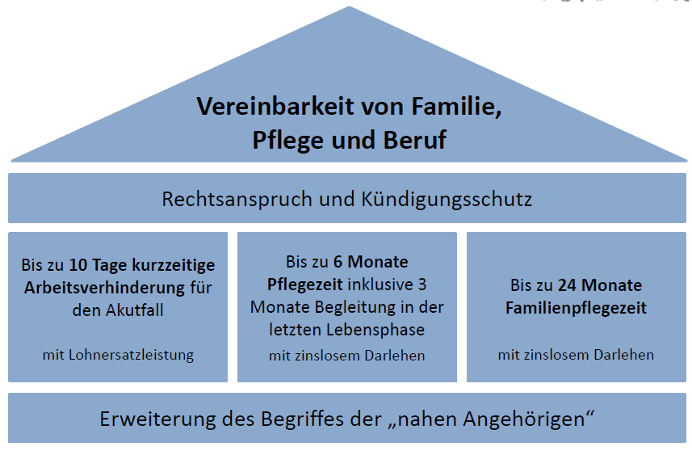
Gesetz zur Vereinbarkeit von Familie, Pflege und Beruf

Slide 36

Fazit
„Pflege ist wie ein Fluss. Mal fließt er langsam und friedlich, mal stürzt er sich
kriegerisch durch Stromschnellen und auf seiner Reise verändert sich die
Landschaft – immerzu.“
- Autor unbekannt -

